Slide 1
Anatomie en Fysiologie
Les 5
Het ademhalingsstelsel

Slide 2
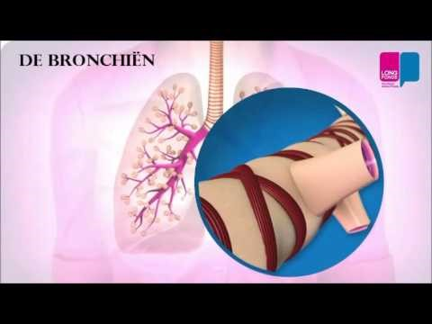
Video: het ademhalingsstelsel

Slide 3
Ademhalingsstelsel
Mond en neus
Luchtpijp → Begint in hals en sluit de slokdarm af door samentrekken van onwillekeurige spieren.
Bronchiën → zijn vertakkingen van de luchtpijp en Voorzien de long van zuurstof (O2)
Longblaasjes → Zorgen ervoor dat de O2 vanuit de longen in het bloed komt en koolstofdioxide (CO2) uit het bloed wordt gehaald
Notes:
Belangrijkste taak van het ademhalingsstelsel =
bloed voorzien van zuurstof = O2 (inademen)
uitscheiding koolstofdioxide = CO2 (uitademen)
Bronchiën
Ons ademhalingsstelsel bestaat uit de mond, neus, luchtpijp en longen. De luchtpijp is verbonden met de longen, door middel van vertakkingen die we bronchiën noemen. Die bronchiën spelen een belangrijke rol bij onze ademhaling.
Lucht die we inademen, gaat via de luchtpijp naar de bronchiën en zo de longen in. De bronchiën vertakken zich in de longen weer verder, steeds kleiner en verder. Zo voorzien ze de hele long van ingeademde lucht. Als u de long vergelijkt met een omgekeerde broccoli, is de grote stronk de luchtpijp en zijn de kleinere stronkjes de bronchiën. Aan het einde van de bronchiën liggen de longblaasjes, die ervoor zorgen dat er zuurstof in het bloed komt.
Verkeerde keelgat
Als u per ongeluk een pinda of een ander klein voorwerp inademt, zeggen we dat er iets in het ‘verkeerde keelgat’ is geschoten. Eigenlijk hebben we het dan over een van de twee bronchiën, die zich vanaf de luchtpijp naar de longen vertakken. Meestal schiet het voorwerp in de rechterbronchus, omdat die iets rechter naar beneden loopt dan de linker.
Longblaasjes → elke long heeft er miljoenen

Slide 4
Longen
Omvang longen is afhankelijk van; geslacht, lichaamsbouw, leeftijd en conditie
Totale longcapaciteit is 5-6 liter O2
Kleine bloedsomloop: O2arm bloed gaat via de longslagader van het hart naar de longen. Daar brengen de longblaasjes O2 in het bloed. O2rijk bloed gaat via longader terug naar het hart​
Afvalproduct van verbrandingsproces in lichaam= koolstofdioxide (CO2). Dat gaat via de aders naar de longblaasjes en dan wordt het uitgeademd.
Notes:
Omvang:
Volwassenen hebben grotere longen dan kinderen. Rokers hebben een longen van mindere conditie dan niet rokers.
Onze longen zijn van levensbelang. Ze zorgen ervoor dat we kunnen ademen. Maar hoe zit het nu precies met de werking van de longen en wat is precies hun functie?
Simpel gezegd zorgen de longen ervoor dat we goed kunnen ademen. Met gezonde longen gaat ademhalen vanzelf, waardoor je bijna zou vergeten hoe belangrijk de longen zijn. Dankzij hen krijgt ons lichaam elke vier seconden zuurstof = ong. 15x per minuut. Dat is meer dan twintigduizend keer per dag, of acht miljoen keer per jaar. En dat 24 uur per dag, je hele leven lang. Onmisbaar dus, een goede werking van de longen.
Als je de ademhaling van iemand wilt tellen dan moet je dat doen zonder dat die persoon het weet. Want anders zal die de ademhaling altijd (ongemerkt) beïnvloeden. Dus doe alsof je de hartslag op de pols telt en tel dan stiekem de ademhaling.
Slijmvlies
De longen zijn zacht en sponsachtig: dat maakt ze erg kwetsbaar. Om ze te beschermen zijn keel, neus en mond bedekt met een slijmvlies. Als we bij het ademen schadelijke stoffen en bacteriën binnen krijgen, blijven die voor een groot deel kleven aan het slijmvlies. Ook de bronchiën en de longen zelf zijn aan de binnenkant bedekt met een slijmvlies. De zogenaamde trilhaartjes in het longslijmvlies vervoeren het vuil dat er toch is gekomen naar de keel. Daar wordt het slijm opgehoest of ingeslikt (ingeslikt slijm gaat met de ontlasting naar buiten). Zo proberen de longen zichzelf schoon te houden en irritaties te voorkomen.

Slide 5
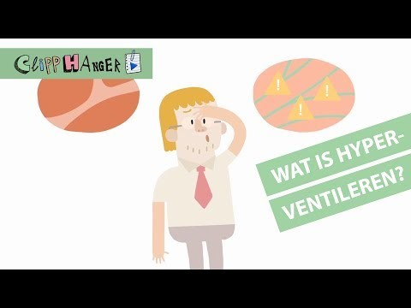
Verdieping: hyperventileren
Je cliënten kunnen door verschillende oorzaken te maken krijgen met hyperventilatie, bijvoorbeeld bij mensen met een paniekstoornis. In onderstaande video leer je kort wat hyperventilatie inhoudt.

